Slide 1
Les impacts sanitaires des émissions de GES
Le secteur de la santé face aux enjeux climatiques
« Tout le « monde » savait… »

Slide 2
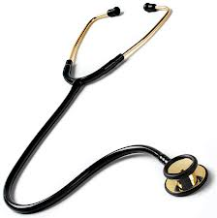
Le monde tel qu’il est…

Slide 3
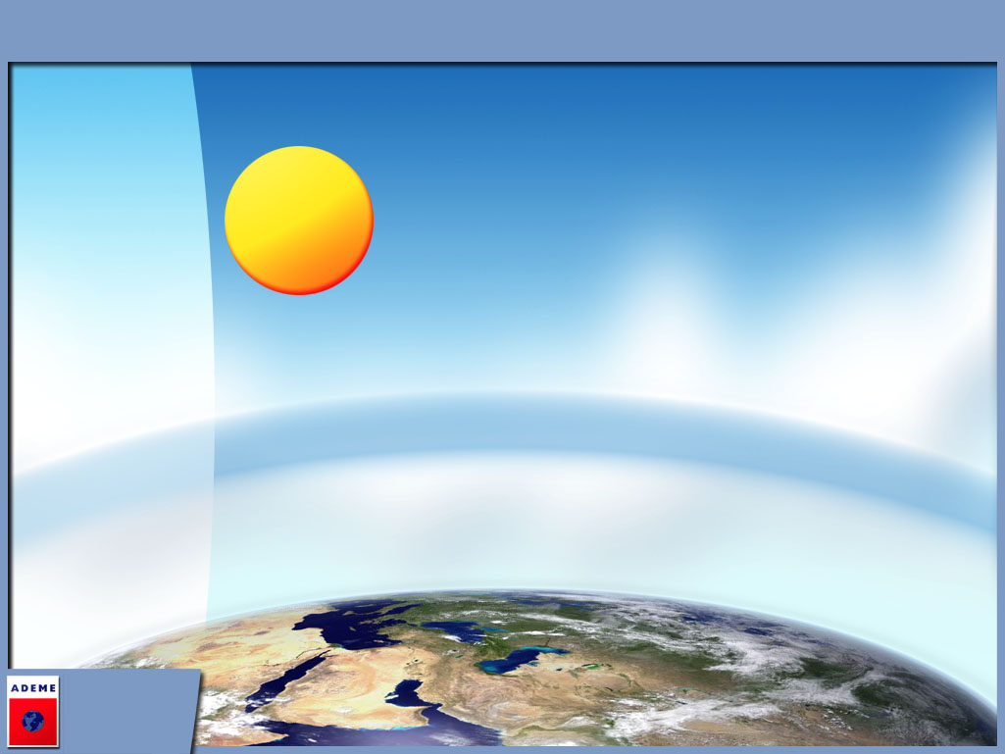
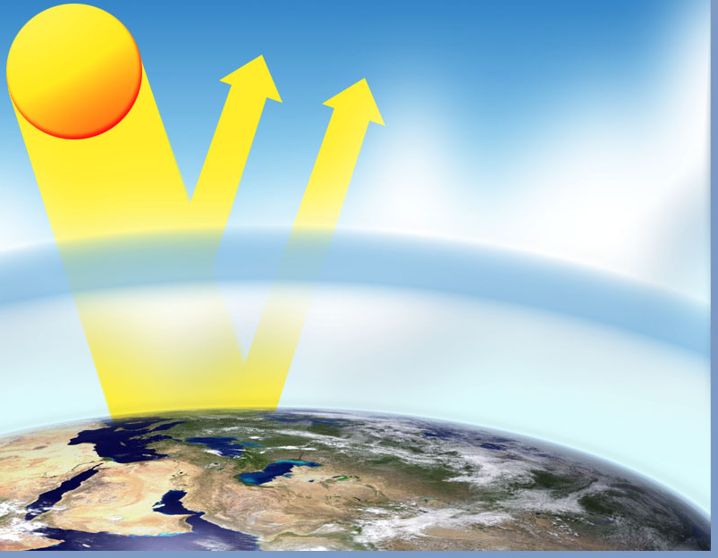
L’effet de serre, phénomène naturel et vital
soleil
atmosphère
gaz à effet de serre
terre
Notes:
La plus grande partie du rayonnement solaire traverser l’atmosphère pour réchauffer la surface du globe. La terre ; à son tour « renvoie » cette énergie dans l’espace sous forme de rayonnement infrarouge. La vapeur d’eau, le gaz carbonique et d’autre gaz absorbe ce rayonnement renvoyé par la terre, empêchant l’énergie de passer de la surface du globe vers l’espace et réchauffe ainsi l’atmosphère. L’augmentation des GES peut se comparer à la pose d’un double vitrage. Si les apports de rayonnement solaires à l’intérieur de la serre restent constant, la température s’élèvera.

Slide 4
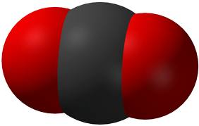
Le dioxyde de carbone
Le dioxyde de carbone représente 77 % des émissions de GES. Il résulte de la combustion des énergies fossiles. Il est aussi issu des activité de transport, de l’industrie et de l’habitat ( chauffage , éclairage), de l’agriculture.
L’air contient environ à,04 % de CO2, la valeur limite d’exposition est de 3% sur une durée de 15 minutes

Slide 5
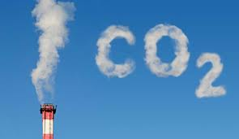
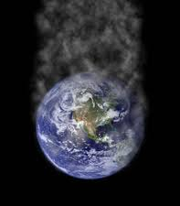
L’augmentation des GES
Ces gaz génèrent des modifications climatiques qui a leur tour impulsent;
Augmentation des températures,
Augmentation des des températures des cours d’eau , des lacs et de la surface de la mer
Augmente l’ensoleillement estival
Réduit la durée d’enneigement
Modifie les vents
Acidifie les océans
Développe les bactéries et champignons des produits végétaux et nécessitent plus de traitement phytosanitaires
Vagues de chaleurs et sécheresse ,… famines
Mouvements de sols
Feux de forets
Assèchement des mares et cours d’eau, baisse du niveau des rivières
Diminution des nappes phréatiques
Augmentation du niveau des mers
Inondations…
Les climatologues prévoient une élévation des températures de 2% entre 1990 et 2100
Et …de nombreux impacts sanitaires directs et indirects qui ont un cout colossal.

Slide 6
L'Europe
Dans le livre blanc sur « les effets du changement climatique sur la santé animale , animale et végétale, on découvre ;
« Les maladies d’origines alimentaires
Les maladies vectorielles
Les problèmes liés à l’eau
La détérioration de la qai
Les allergènes dans l’air
Les rayonnements ultraviolet ( actions / cancer et cataracte)
Les maladies mentales
Les groupes vulnérables
L’augmentation des migrations »

Slide 7
Rapport OMS 2010- changement climatique en Europe
« le changement climatique met en péril la protection et l’amélioration de la santé humaine. La fréquence accrue d ’évènements météorologiques extrêmes ont un retentissement sur la santé.( pénuries de nourriture, perte de moyen d’hébergement extinctions d’espèces animales et végétales…)
La plupart des effets du changement climatique se font sentir très loin des endroits ou ils se
produisent »

Slide 8
Selon l’OMS

Slide 9
OMS Europe Suite
La région européenne sera touchée de plusieurs façon;
« Augmentation de la fréquence des évènements météorologiques extrêmes
Au milieu du siècle les températures estivales normales en Europe seront aussi élevées que celle de 2003
20 % des populations Européennes vivent dans des bassins hydrographiques…
À partir de 2025 la demande en eau destinée à la consommation humaine , dans les régions méditerranéennes, concurrencera la demande en eau pour l’irrigation des terres agricoles »

Slide 10
Le plan d’action de l’OMS
« Les responsables de l’élaboration des politiques, les professionnels de la santé et le public doivent être conscients de l’incidence du changement climatique sur la santé.
Le travail de sensibilisation exigera que les professionnels du secteur de la santé montrent la voie en apportant leur soutien à des actions rapides et globales
Le secteur de la santé est énergivore, il doit jouer un rôle important dans les efforts d’atténuation. Il doit atteindre la neutralité climatique de son propre fonctionnement et démontrer que celle ci est parfaitement conciliable avec une amélioration de l’efficacité et une réduction des couts
En 2007, l’empreinte carbone du NHS en Angleterre s’élevait à 21 millions de tonnes d’eq CO2.La consommation d’énergie pour le secteur et les émissions toxiques qui en résultent mettent en péril la santé des populations que le secteur est censé servir. La NHS a estimé ses réductions d’émission de CO2( à 19 tonnes) permettrait d’économiser 180 milliards de livres sterling »

Slide 11
Conclusion de l’OMS
« Le secteur de la santé peut tout à la fois s’employer à atténuer le changement climatique, à contribuer à la santé publique et à économiser de l’argent. Pour y parvenir, il peut prendre des mesures élémentaires qui vont de l’amélioration de la conception des hôpitaux à la réduction et à la gestion durable des déchets, à l’utilisation de produits chimiques plus surs, à l’exploitation durable de ressources telles que l’eau et l’énergie et à l’achat de produits respectueux de l’environnement »

Slide 12
Rapport de 2008 ministères santé et environnement
…
« En cas de réchauffement on envisage une prolifération des moisissures pouvant atteindre de fortes concentrations dans l’air extérieur et intérieur.
Les matériaux de construction des habitats constituent un support de choix pour la croissance des moisissures
Une augmentation de l’humidité hivernale pourrait entrainer une recrudescence des maladies vectorielles ou zoonotiques ( exemple des campagnols roussâtres réservoir d’hantavirus, qui a conduit à une augmentation du risque de transmission à l’homme)
Le virus de la fièvre de West Nile ( transmis par les moustiques) était répandu en Afrique et est maintenant présent en France depuis 2003)
L’augmentation des températures augmente le niveau d’ozone. L’ozone a un fort pouvoir oxydant, ses effets affectent les muqueuses respiratoires et oculaires et provoque toux, irritation des yeux et des voies aériennes supérieures. Des travaux récents mettent en évidence des associations entre variation journalière d’O3 et admissions hospitalières ( BPCO) »

Slide 13
GIEC 2007
« les changements climatiques auront une incidence sur l’état sanitaire de millions de personnes du fait ;
L’intensification de la malnutrition
Les évènements météorologiques extrêmes ( 70 000 décès été 2003 dans 12 pays d'Europe)
L’aggravation des maladies diarrhéiques
La multiplication des affections cardio-respiratoires liées aux concentrations d’ozone
Des changements dans la répartition géographique de certains vecteurs de maladies infectieuses »
En Mai 2013, Christiana FIGUERES , responsable climat de L’ONU alerte sur une concentration historique de CO2 : « le monde est entré dans une nouvelle zone de danger avec une concentration de 400 parties par millions ( PPM), seuil inégalé depuis des millions d’années ». Le risques est donc de générer une hausse du thermomètre entre 3° et 5°c

Slide 14
Des études médicales
« THE LANCET » du 24 février 2011 : « La pollution ambiante de l’air fait partie des déclencheur de l’infarctus du myocarde »
Selon l’EPA ( agence américaine de protection de l’environnement), les 6 gaz à effet de serre ( dioxyde de carbone CO2 ,méthane CH4,oxydes d’azote ,hydrofluorocarbure ,perfluocarbure et hexafluorure de soufre) contribuent à la pollution de l’air et doivent être considérés comme dangereux pour la santé publique.
Selon Mark JACOBSON ( professeur de genie civil de Stanford) il existe un lien direct entre les niveaux accrus de dioxyde de carbone et l’augmentation de la mortalité humaine
Selon FB BERNARD et P.DEMOLY de l’académie de médecine : l’augmentation de la concentration en CO2( +22%sur 30 ans) associée à une élévation des températures ( 0,7°C sur le siècle dernier) décuple la puissance allergisante des grains de pollens inhalés
Une hypothèse est faite par des chercheurs de l’université de CONPENHAGUE « la charge acide dans l’atmosphère peut augmenter l’appétit, donc l’apport énergétique et diminuer la dépense d’énergie, ce qui contribuerait à l’épidémie actuelle d’obésité. »
Le Pr RODHAIN de l’institut PASTEUR : « les maladies à vecteurs ne posent pas de problèmes de santé publique à ce jour. On peut pense que des modifications climatiques pourraient avoir un impact sur la transmission de l’encéphalite à tiques ( limitées actuellement en France à l’alsace et aux Vosges) .mais c’est surtout à propos de la borréliose de LYME que les effets pourraient être sensibles ( cette affection sévit dans toute la France ou son incidence clinique est probablement de 1000 à 2000 cas par an)

Slide 15
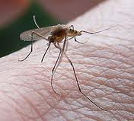
Des spécialistes s’expriment
Dans le rapport du Sénat sur l’ampleur des changement climatiques le Pr Jean Pierre BESANCENOT précise « toute augmentation du taux de CO2 dans l’air ambiant ralentit la diffusion alvéolo-capillaire et perturbe la purification du sang »
Dans son ouvrage ; on découvre;
Les effets indirects du réchauffement climatique sur la santé :
En ce qui concerne le paludisme « le réchauffement pourrait donc augmenter le niveau de transmission en un lieu donné et permettre la transmission dans des régions ou elle était auparavant entravée par un niveau thermique trop bas
En ce qui concerne les leishmanioses, maladies parasitaires transmises par piqures, on voit actuellement son incidence progresser. La remontée vers le nord du climat de type méditerranéen pourrait transformer des micro foyers en zones endémiques. Le triangle Andorre-Lyon –Nice semble déjà touché. De même en Italie le Piémont totalement indemne à la fin des année 1980 commence à être contaminé , jusqu’au val d'Aoste.
En ce qui concerne la fièvre du Nil, dont les oiseaux constituent l’unique réservoir ( transmissible à l’homme par les moustiques)il fat le même constat ; « le climat agit indiscutablement sur le réservoir du virus qui depuis quelques années ont tendance à migrer de plus en plus loin vers le nord. »
Les effets direct du réchauffement climatique sur la santé :
Dans l’hypothèse d’une intensification de l’effet de serre, il faudrait s’attendre à une diminution ( +12 à 18 %) relative de la surmortalité hivernale ( -5à7 %) et à l’inverse à une assez France surmortalité estivale – aux états unis la surmortalité estivale serait 3 fois supérieure à la sous mortalité hivernale…
Enfin il évoque » les recrudescence des rhinites, des crises d’asthme, l’augmentation de la prévalence des lithiases urinaires,, une élévation du taux de prématurité avec un renforcement de la mortalité périnatale.

Slide 16
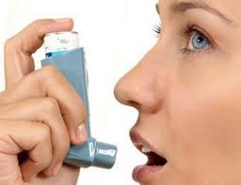
L’impact économique de l’asthme
3,5 millions de personnes en France pour 1 ,5 milliards d’euros de traitement par an.
4 millions de personnes en Allemagne,
17 milliards d’euros, de traitement curatif, par an, en Europe,
5,8 milliards de dollars aux EU,
150 millions de personnes dans le monde et 180 000 décès par an.

Slide 17
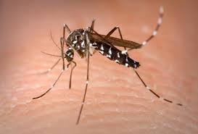
Des Régions s’expriment
« la vague de froid en février 2012 aura duré 13 jours, aura fait 5 morts en France et 300 en Europe et une augmentation des signalements d’intoxication au monoxyde de carbone a été enregistrée. »
« L’année 2011 aura été dans le monde, à cause des catastrophes naturelles, une année historique, avec plus de 30 000 morts et plus de 350 millions de dollars de pertes économiques »
« En région RA, les projections liées au changement climatique tendent à la fois vers une quantité et une qualité amoindrie de l’eau. »
« Les conditions météorologiques favorisent l’accumulation des particules en raison du refroidissement de l’air à la surface du sol et l’absence de vents. L’impact des particules émises sur la santé humaine se caractérise par des maladies respiratoires, cardio vasculaires et des cancers."
« La hausse des températures et des précipitations pourraient devenir le facteur clef de la propagation des maladies à vecteur. Depuis 2004, le moustique tigre s’est installé sur le littoral méditerranéen. On considère désormais que l’ensemble du littoral méditerranéen est colonisé. Depuis 2009, Aedes albopictus a également été détecté en RA ( chikungunya, polyarthrite aigue en Italie) »
Le changement climatique est susceptible d’induire une modification des espèces végétales présentes sur le territoire avec un allongement de la période d’exposition aux allergènes. Le région RA est la plus touchées par l’ambroisie , on estime que 130 000 à 180 000 personnes sont concernées dans la région. »

Slide 18
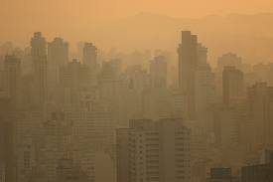
Impact de la pollution liée aux transports
La pollution atmosphérique tue plus de gens que les accidents de la route dans l'Etat de Sao Paulo, le plus riche et plus peuplé du Brésil, selon l'étude de l'ONG rInstitut Santé et Environnement, rendue publique hier.
En 2011, au moins 4655 personnes sont mortes des suites de problèmes dus à la pollution dans la capitale de l'Etat - la ville de Sao Paulo qui compte 11 millions d'habitants intramuros - tandis que 1556 ont perdu la vie dans des accidents de la circulation, souligne cette ONG.
Dans la mégapole, où quatre millions de véhicules circulent, la pollution a été plus meurtrière que le cancer du sein (1277 décès) et près de six fois plus que le sida (874 morts en 2011), ajouté l'étude.
Avec 42 millions d'habitants, Sao Paulo est l'Etat le plus peuplé du Brésil et la moyenne annuelle des particules polluantes en suspension dans l'air y est de 20 à 25 microgrammes par mètre cube, bien supérieure aux 10 microgrammes tolérés par l'Organisation mondiale de la santé (OMS).
Milan : Il faut dire que dans cette grande cité de 4.500.000 habitants, chaque personne fume environ l’équivalent de 15 cigarettes par jour, tant l’intense trafic y développe de fortes concentrations de particules fines en suspension dans l’air.

Slide 19
OMS 2013
Le rapport, mis en ligne, mardi 14 septembre, par Health Care Without Harm et Health and Environment Alliance, intitulé ”Acting now for better health”, part d’un constat alarmant : La revue médicale The Lancet a identifié le changement climatique comme la plus grande menace sanitaire du XXIe siècle.
Cette menace a un coût important, que le rapport se propose de chiffrer, pour inciter l’UE à adopter un objectif de réduction des émissions de gaz à effet de serre plus ambitieux. Le passage d’une cible de 20% à 30% de réduction d’ici 2020 permettrait ainsi d’économiser entre 10 et 30 milliards d’euros par an, d’ici 2020. Ce bénéfice est dû à une réduction des risques de maladies cardiaques et respiratoires, et les coûts qui en découlent : les admissions à l’hôpital, les dépenses en médicament ou encore les jours de congé maladie.
Le rapport évalue également, pays par pays, les économies substantielles d’un engagement plus fort dans la réduction des gaz à effet de serre. En optant pour l’objectif de réduction de 30%, la France pourrait économiser entre 1,2 et 3,5 milliards d’euros par an, d’ici 2020, précise ainsi le rapport.
Un argument qui pourrait renforcer le volontarisme de Paris et Berlin, qui défendent l’objectif de 30% de réduction d’émission de CO2.

Slide 20
« Nous sommes condamnés à vivre dans l’incertitude, ce qui ne signifie pas que nous devions nous contenter de l’ignorance »
Robert KANDEL climatologue

